Slide 1


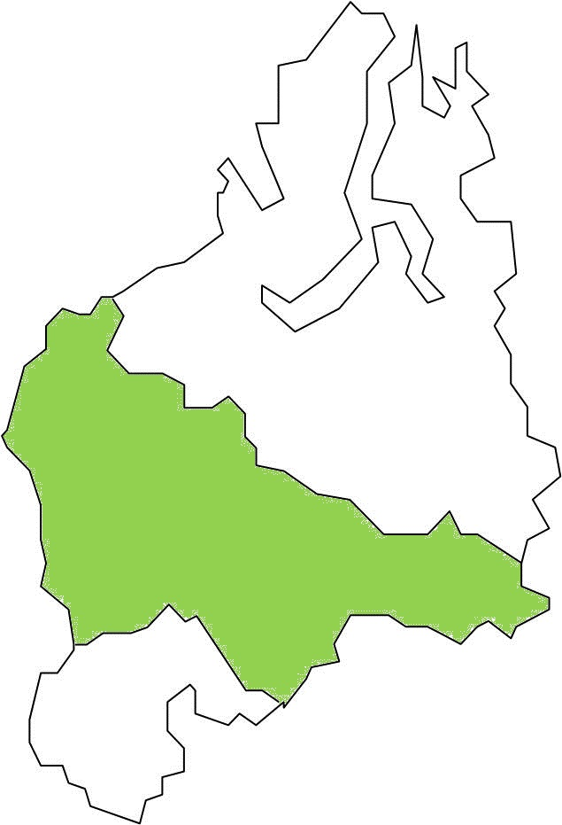
          НАЦИОНАЛЬНЫЙ ПРОЕКТ
МАЛОЕ И СРЕДНЕЕ ПРЕДПРИНИМАТЕЛЬСТВО
И ПОДДЕРЖКА ИНДИВИДУАЛЬНОЙ ПРЕДПРИНИМАТЕЛЬСКОЙ ИНИЦИАТИВЫ

Slide 2

ЧИСЛЕННОСТЬ СУБЪЕКТОВ МАЛОГО И СРЕДНЕГО ПРЕДПРИНИМАТЕЛЬСТВА, ВКЛЮЧАЯ ИНДИВИДУАЛЬНЫХ ПРЕДПРИНИМАТЕЛЕЙ *
*Источник: Единый реестр субъектов МСП ФНС России на 10.09.2019

Slide 3
ЧИСЛЕННОСТЬ СУБЪЕКТОВ МАЛОГО И СРЕДНЕГО ПРЕДПРИНИМАТЕЛЬСТВА, ВКЛЮЧАЯ ИНДИВИДУАЛЬНЫХ ПРЕДПРИНИМАТЕЛЕЙ *
Российская Федерация/ федеральный округ/субъект Российской Федерации | Экономически активное население, человек* | Количество занятых в сфере малого и среднего предприниматель-ства, человек** | Доля занятых в сфере малого и среднего предпринимательства из числа экономически активного населения, %
Российская Федерация | 75 817 700 | 18 994 170 | 25,1
Уральский ФО | 6 324 700 | 1 617 715 | 25,6
Курганская область | 378 900 | 77 772 | 20,5
Свердловская область | 2 110 100 | 638 320 | 30,3
Тюменская область | 727 700 | 217 981 | 30,0
Челябинская область | 1 872 400 | 432 506 | 23,1
ХМАО - Югра | 919 000 | 195 878 | 21,3
Ямало-Ненецкий автономный округ | 316 600 | 55 258 | 17,5
* по данным Росстата на 01.01.2019
** Источник: Единый реестр субъектов МСП ФНС России на 10.09.2019

Slide 4
ЧИСЛЕННОСТЬ ЗАНЯТЫХ В СФЕРЕ МАЛОГО И СРЕДНЕГО ПРЕДПРИНИМАТЕЛЬСТВА, ВКЛЮЧАЯ ИНДИВИДУАЛЬНЫХ ПРЕДПРИНИМАТЕЛЕЙ *
-2,0%
-4,1%
-4,9%
РИСК НЕ ДОСТИЖЕНИЯ ЦЕЛЕВОГО ПОКАЗАТЕЛЯ «ЧИСЛЕННОСТЬ ЗАНЯТЫХ В СФЕРЕ МСП»
*Источник: Единый реестр субъектов МСП ФНС России на 10.09.2019

Slide 5
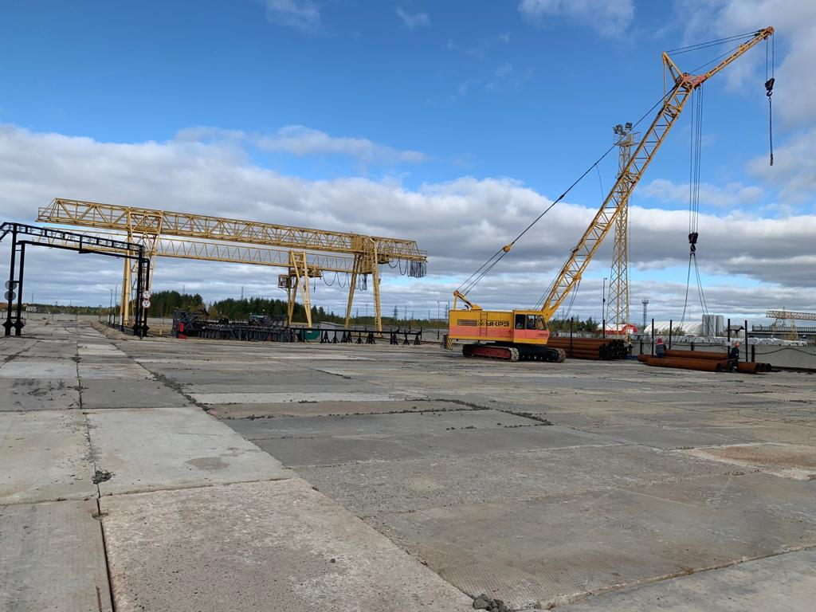
РЕАЛИЗАЦИЯ МЕХАНИЗМОВ ПОДДЕРЖКИ МАЛОГО
И СРЕДНЕГО ПРЕДПРИНИМАТЕЛЬСТВА.
СТРОИТЕЛЬСТВО ИНДУСТРИАЛЬНОГО ПАРКА «ЯШЕЛ ПАРК СИБИРЬ»
Якорный резидент: ООО «Трансломпереработка» (производство металлоконструкций и сырья для металлургических комбинатов из металлосодержащих отходов).
Финансирование:
Частные инвестиции - 350 млн.рублей.
Остаток сметной стоимости строительства на 01.09.2019 –
409,5 млн.рублей.
Планируемый срок вложения остатка внебюджетных (частных) средств в размере 99,5 млн. рублей (50% от объема годовых внебюджетных (частных) инвестиций в Проект) – конец сентября 2019 г., федеральной субсидии в размере
89,6 млн.рублей и региональной субсидии в размере 140,1 млн. рублей – конец декабря 2019 г.
Проект реализуется с отклонением от графика выполнения мероприятий порядка 3-х месяцев.

Slide 6
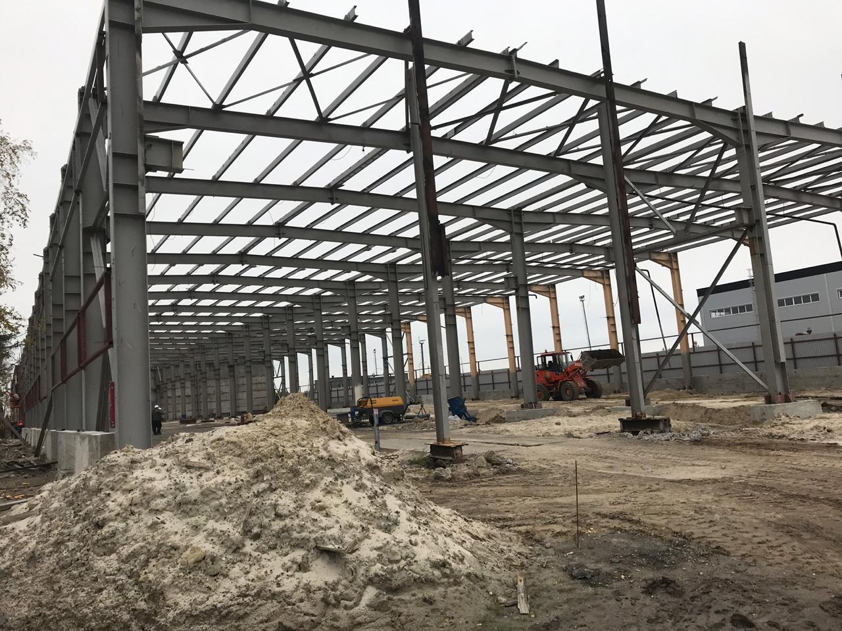
РЕАЛИЗАЦИЯ МЕХАНИЗМОВ ПОДДЕРЖКИ МАЛОГО
И СРЕДНЕГО ПРЕДПРИНИМАТЕЛЬСТВА.
СТРОИТЕЛЬСТВО ИНДУСТРИАЛЬНОГО ПАРКА «ЮГРА»
Резиденты парка «Югры»:
ООО «Производственно-химическая компания «РУССТАЙЛ»;
ООО «Интек-автоматизация»;
ООО «НПП «ПОДОЛЬСККАБЕЛЬ-ЮГРА»;
ООО Научно-производственное предприятие «Центр Пултрузии»;
ООО «Сургутский электрощитовой завод – Интек»
Финансирование:
Объем финансовых вложений по состоянию на 01.09.2019 - 197,9 млн.рублей:
97,9 из заемных средств по договору между ООО « УК«Индустриальный парк - Югра» и Фондом развития ХМАО- Югры;
100,0 млн.рублей из частных средств.
ОТМЕЧАЕТСЯ ОТСТАВАНИЕ ОТ ГРАФИКА РАБОТ НА ОДИН МЕСЯЦ. Работы по строительству контрольно-пропускного пункта выполнены
на 40%, котельной – 15%, производственного цеха – 15%.

Slide 7
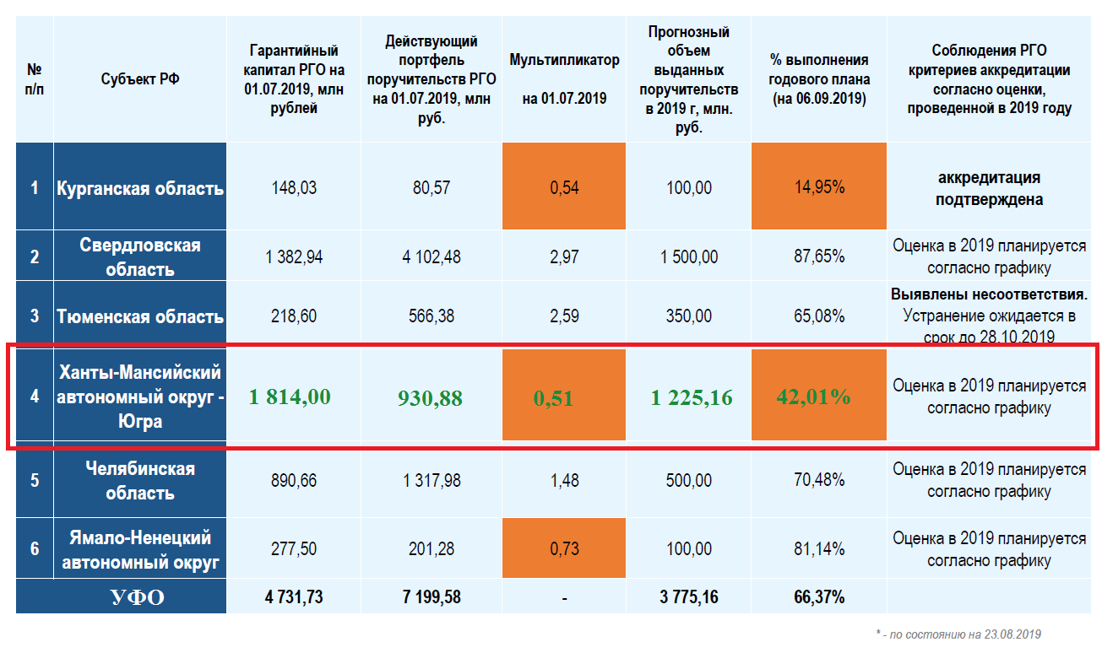
ДЕЯТЕЛЬНОСТЬ РЕГИОНАЛЬНОЙ ГАРАНТИЙНОЙ ОРГАНИЗАЦИИ
Источник: АО «Корпорация «МСП»

Slide 8
ГАРАНТИЙНАЯ ПОДДЕРЖКА СУБЪЕКТОВ МАЛОГО И СРЕДНЕГО ПРЕДПРИНИМАТЕЛЬСТВА
Субъект Российской Федерации | Объем выданных кредитов с гарантийной поддержкой АО «Корпорация «МСП», млн.рублей |  |  | Объем гарантийной поддержки АО «Корпорация «МСП» |  |  | Количество выданных гарантий АО «Корпорация «МСП»
 | 31.12.2018 | 12.09.2019 | Доля от УФО, % | 31.12.2018 | 12.09.2019 | Доля от УФО, % | 31.12.2018 | 12.09.2019 | Доля от УФО, %
Свердловская обл. | 1 975,1 | 2 333,1 | 38,5 | 921,8 | 1 113,6 | 40,3 | 120 | 126 | 34,4
Челябинская обл. | 1 908,7 | 2 025,7 | 33,4 | 884,7 | 943,2 | 34,2 | 105 | 109 | 29,8
Тюменская обл. | 1 304,4 | 1 438,4 | 23,7 | 522,2 | 581,2 | 21,0 | 45 | 49 | 13,4
Курганская обл. | 105,5 | 122,6 | 2,0 | 47,9 | 56,5 | 2,0 | 38 | 39 | 10,7
ХМАО - Югра | 115,5 | 115,5 | 1,9 | 54,8 | 54,8 | 2,0 | 38 | 38 | 10,4
ЯНАО | 27,0 | 27,0 | 0,4 | 11,8 | 11,8 | 0,4 | 5 | 5 | 1,4
УФО | 5 436,2 | 6 062,3 | - | 2 443,3 | 2 761,1 | - | 351 | 366 | -
Источник: АО «Корпорация «МСП»

Slide 9
ФИНАНСОВАЯ ПОДДЕРЖКА СУБЪЕКТОВ МАЛОГО И СРЕДНЕГО ПРЕДПРИНИМАТЕЛЬСТВА АО « МСП БАНК»
Субъект Российской Федерации | Кредитная поддержка (прямое кредитование)
 | Количество кредитов, ед. |  |  | Объем поддержки, млн. рублей
 | 01.01.2019 | 12.09.2019 | Доля от УФО, % | 01.01.2019 | 12.09.2019 | Доля от УФО, %
Тюменская обл. | 5 | 8 | 15,4 | 155,5 | 207,72 | 12,5
Свердловская обл. | 19 | 27 | 51,9 | 970,58 | 1080,43 | 65,2
Челябинская обл. | 5 | 8 | 15,4 | 128,25 | 325,55 | 19,7
ХМАО - Югра | 1 | 2 | 3,8 | 30,00 | 37,00 | 2,2
Курганская обл. | 6 | 7 | 13,5 | 4,11 | 5,31 | 0,3
ЯНАО | 0 | 0 | 0 | 0,00 | 0,00 | 0
УФО | 36 | 52 | - | 1 288,44 | 1 656,01 | -
Источник: АО «Корпорация «МСП»

Slide 10
          НАЦИОНАЛЬНЫЙ ПРОЕКТ
ПРОИЗВОДИТЕЛЬНОСТЬ ТРУДА И ПОДДЕРЖКА ЗАНЯТОСТИ

Slide 11
УКАЗ ПРЕЗИДЕНТА РОССИЙСКОЙ ФЕДЕРАЦИИ
ОТ 7 МАЯ 2012 ГОДА № 596 «О ДОЛГОСРОЧНОЙ ГОСУДАРСТВЕННОЙ ЭКОНОМИЧЕСКОЙ ПОЛИТИКЕ»
Наименование показателя | План к 2018 году (в % к 2011 г.) | Факт на 01.01.2019* (в % к 2011 г.)
Темпы роста производительности труда, % | 150 | 100
ПРАВИТЕЛЬСТВОМ ХАНТЫ-МАНСИЙСКОГО АВТОНОМНОГО ОКРУГА – ЮГРЫ
ЦЕЛЕВОЙ ПОКАЗАТЕЛЬ НЕ ДОСТИГНУТ
*по оценке Правительства Ханты-Мансийского автономного округа – Югры

Slide 12
          НАЦИОНАЛЬНЫЙ ПРОЕКТ
МЕЖДУНАРОДНАЯ КООПЕРАЦИЯ И ЭКСПОРТ

Slide 13
РЕАЛИЗАЦИЯ ФЕДЕРАЛЬНОГО ПРОЕКТА «ПРОМЫШЛЕННЫЙ ЭКСПОРТ»
Структура экспорта ХМАО – Югры в 2016-2019 гг.
Низкая доля несырьевого неэнергетического экспорта – 0,38%,
(по России – 32,6%, по УФО – 30,51%)
Период | 01.07.2017 | 31.12.2017 | 01.07.2019 | План до 31.12.2019
Объем ННЭ, млрд.долл. | 0,02 | 0,17 | 0,04 | 0,19 (по паспорту регионального проекта)
Темп роста | в 8,5 раза |  | в 4,8 раза
РИСК НЕДОСТИЖЕНИЯ ПОКАЗАТЕЛЯ
«Объем несырьевого неэнергетического экспорта»
* Источник: АО «Российский экспортный центр

